Slide 1

Актуальные вопросы окружающей среды
Государственное бюджетное профессиональное образовательное учреждение
«Армавирский медицинский колледж»
министерство здравоохранения краснодарского края
Выполнила: Маслова Ирина
студентка группы 3 МА (1)
специальности 34.02.01 Сестринское дело
Преподаватель: Минтемирова Н.А.

Slide 2
Содержание
1
Что такое окружающая среда?
2
Проблемы окружающей среды
3
Влияние человека на экологию
4
Проблема экологии в современном мире
5
Пути решения экологических проблем

Slide 3
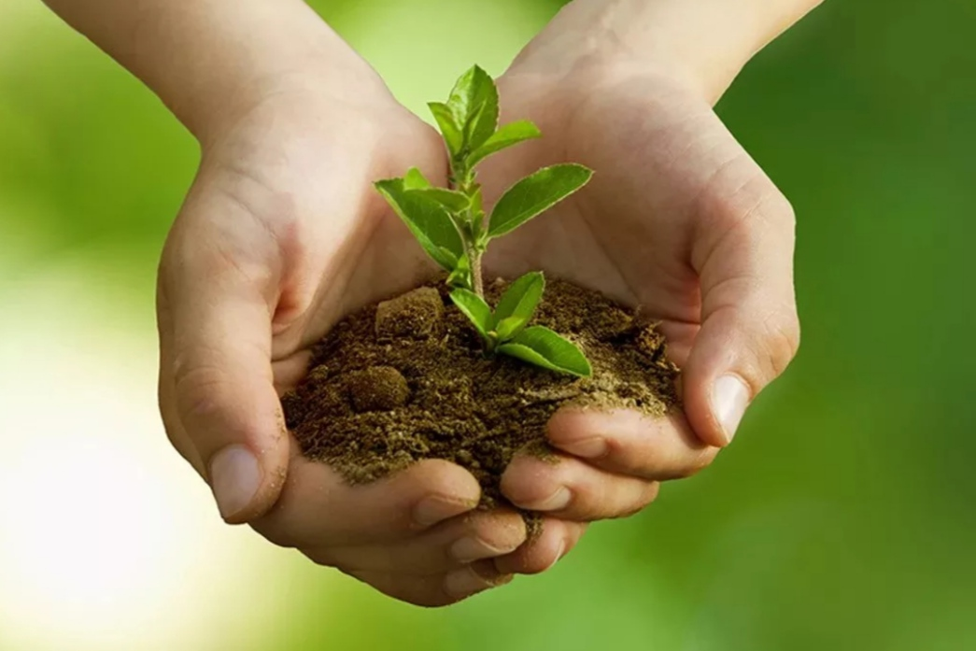
Человек на протяжении жизни связан с природой, флорой, фауной. Ему нравятся красоты мира, что отражается в стихах, прозе, живописи. Этим он выражает эмоции. На практике отношение к окружающему миру потребительское. Экологические проблемы, которые человечество создает своими руками – это нарушение природного баланса, ведущее к катастрофе мирового масштаба.

Slide 4

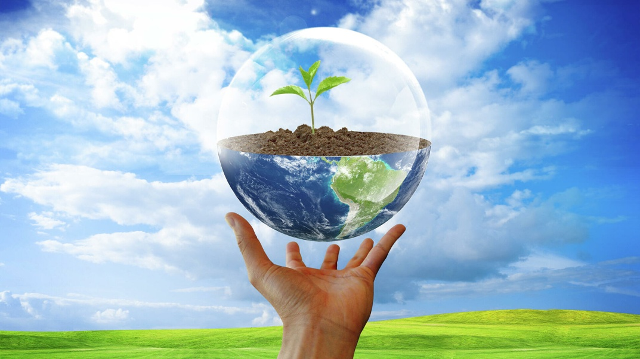
Что такое окружающая среда?
Окружающая среда — внешняя среда, включая воздух, воду, землю, природные ресурсы, человека и их взаимодействие

Slide 5
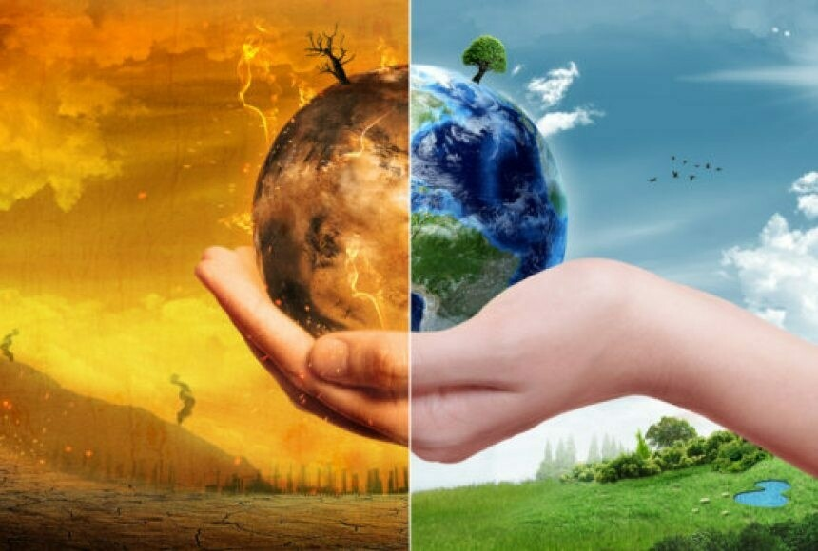
Около 40 тысяч лет назад на нашей планете появился новый вид приматов «Хомо сапиенс». С этого момента и начался эволюционный виток развития человека. Шли тысячелетия человек эволюционировал и оказывал свое влияние на окружающий его мир. С эволюцией шел и прогресс. Человек с появлением разума научился создавать различные предметы, сооружения в той или иной степени направленные на удовлетворение своих потребностей. Было время, когда человек влиял на природу по сути бессознательно, не думая о последствиях своих действий и о том, как он может влиять на окружающую сред. Но последнее тысячелетие у человека был разум, сознание. И он должен был понимать, какие будут последствия у тех или иных совершенных им действий в взаимосвязи с природой. Проблема лишь в том, что некоторые не думают об этом до сих пор, поскольку на первом месте стоит удовлетворение собственных интересов и потребностей. От сюда я и начну свой рассказ о проблемах природы 21 века и последних 200-ста лет, причиной которых является человеческий прогресс и бессознательное отношение к природе.

Slide 6
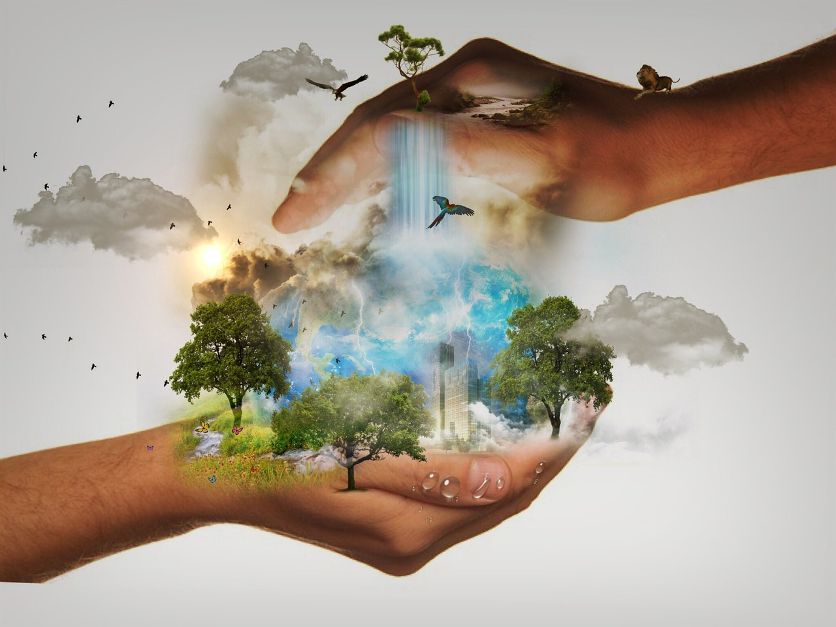
Проблемы окружающей среды
Вымирание отдельных видов животных.
Вырубка лесов.
Технологический прорыв.
Добыча полезных ископаемых.

Slide 7
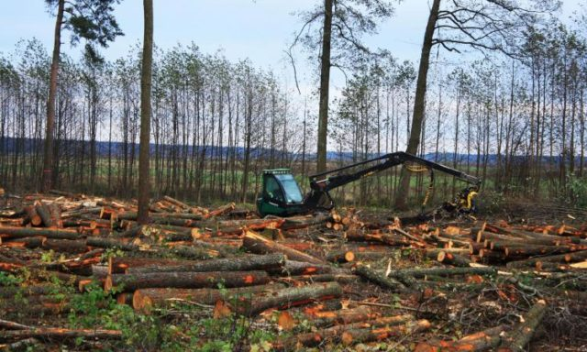
Влияние человека на экологию, как глобальная проблема
Негативное воздействие человека на окружающую среду начинает принимать глобальную масштабность. Основной причиной ухудшения экологии на планете становится антропогенная деятельность.
Строительные работы, развитие промышленности, транспорт, добыча полезных ископаемых тесно связаны с разрушительными процессами на планете. Отрицательное влияние на природу не остается без ответа:
меняется климат;
ухудшается экология;
увеличивается число природных катаклизмов.
Если не будут найдены пути решения противоречий между окружающей средой и человеком, то все живое на ней окажется на грани исчезновения.

Slide 8

Проблема экологии в современном мире
Период развития промышленности стал новой ступенью отношений человека с биосферой. Человечество, словно борется с природой, стремясь отобрать у нее, как можно больше. Общество не замечает, что большими шагами ведет Землю к гибели, причины которой заключаются в экологических глобальных проблемах современности.
Парниковый эффект.
Загрязнение воды,воздуха, почвы.
Истощение озонового слоя.
Природные катаклизмы.
Гибель флоры и фауны.
Крупные эпидемии, серьезные болезни.
Живые организмы неразрывно связаны с биосферой. Им нужен солнечный свет, чистый воздух и вода, плодородные почвы. Они не смогут приспособиться к другим условиям. На это потребуется большой отрезок времени. А негативные изменения видов основных экологических проблем происходят с пугающей скоростью.

Slide 9
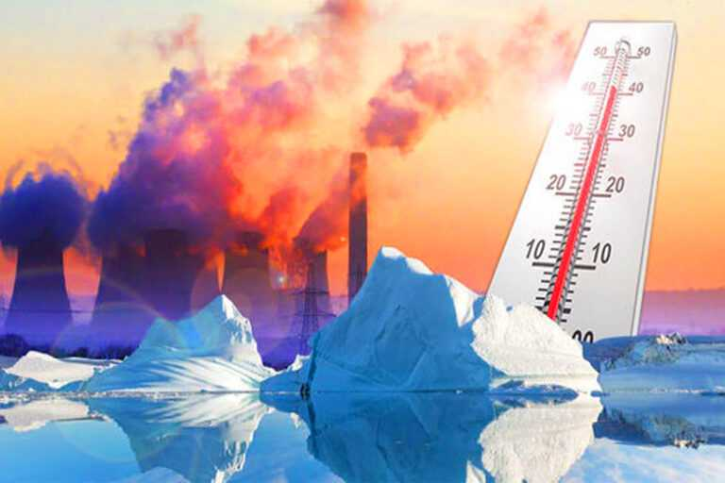
Парниковый эффект и глобальное потепление
Промышленные предприятия выбрасывают в атмосферу огромное количество углекислого газа, метана, соединений тяжелых металлов. Вещества концентрируются над планетой, образуют подобие пленки. Пелена свободно пропускает горячее солнечное излучение к планете, но задерживает тепло, поднимающееся от поверхности Земли. Это приводит к глобальной на сегодня экологической проблеме человечества – развитию парникового эффекта. Повышается среднегодовая температура планеты и Мирового океана. Результатом стало изменение климата. Морозы перемежаются с оттепелями, становится больше аномально жарких дней, ураганов, землетрясений, наводнений. Это дополняется таянием вечной мерзлоты и подъемом уровня океана.

Slide 10
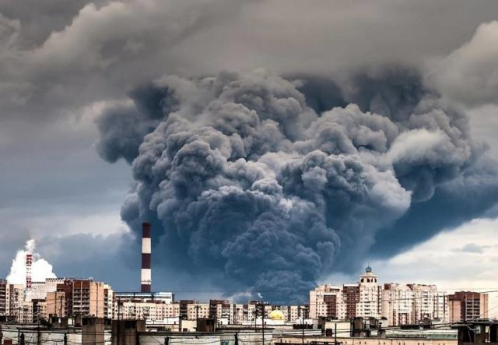
Загрязнение воздуха, воды, почвы
Бурное развитие энергетических, промышленных, химических отраслей потребовало активного потребления природных ресурсов. Неразумное использование истощает богатства планеты, разрушает баланс экосистемы. Над предприятиями поднимаются тонны концентрированных газов, отравляющих атмосферу.

Slide 11
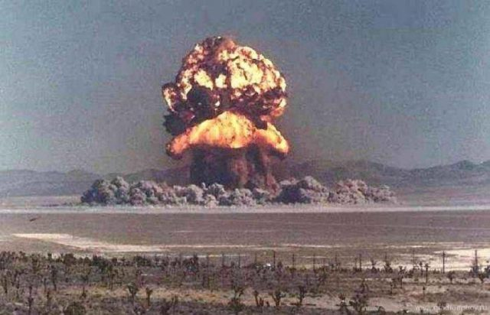
Истощение озонового слоя и озоновые дыры
К глобальной экологической проблеме Земли относится истощение озонового слоя, который составляет неотъемлемую часть атмосферы. Без него на Земле невозможно развитие разнообразных видов фауны. Он поглощает определенную долю ультрафиолета и радиации. Озоновый слой служит для следующих процессов:нейтрализации углекислого газа;отражения космического излучения;регуляции температуры на планете;удержания кислорода.Истощение жизнеобеспечивающего компонента грозит всему живому на планете. К негативным причинам, воздействующим на слой озона, относят и природные газы. Примером может служить извержение вулкана, от выбросов которого расщепляется озоновый слой.

Slide 12
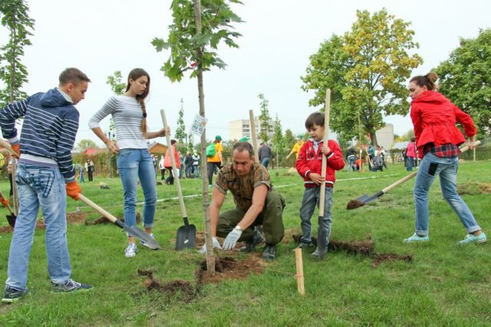
Пути решения глобальных экологических проблем
Хочется надеяться, что живущее поколение не последнее на Земле. Но экология быстро ухудшается. Поэтому нужно принять меры, которыми могут охватить все области: Усиление внимания к охране природных ресурсов. Рациональное использование запасов воды. Строгий контроль выбросов предприятий, строительства очистных сооружений. Ограничение использования лесных, подземных ресурсов путем вторичной переработки. Увеличение перерабатывающих предприятий. Принятие мер по предотвращению загрязнения окружающей среды. Усиление борьбы с шумовыми, производственными загрязнениями.

Slide 13

Усиление внимания к охране природных ресурсов
Растраченные природные ресурсы трудно и долго восстанавливаются. Для этого требуется:представителям фауны – 10-15 лет;лесным массивам – 65-85 лет;почвенным слоям – более 1 тыс.Часто охрана одного объекта наносит вред другому. Примером может служить охрана лосей, ведущая к росту числа особей, вытаптывающих молодую поросль лесов. Или в Африке большой вред флоре наносят слоны, охраняемые законом. Поэтому меры по охране природных ресурсов должны быть комплексными.Леса – легкие планеты. В удивительной стране Филлипины незаконная вырубка лесов уменьшила их площадь с 70 до 20%. По правительственному указу каждый школьник до выпуска должен посадить 10 деревьев. Девятилетний Феликс Финкбайнер из Германии решил высадить 1 млн. саженцев, став организатором нового движения. Сотни активистов, подхватив его начинание, высадили к 2017 году больше 14 млрд. молодых деревьев.

Slide 14
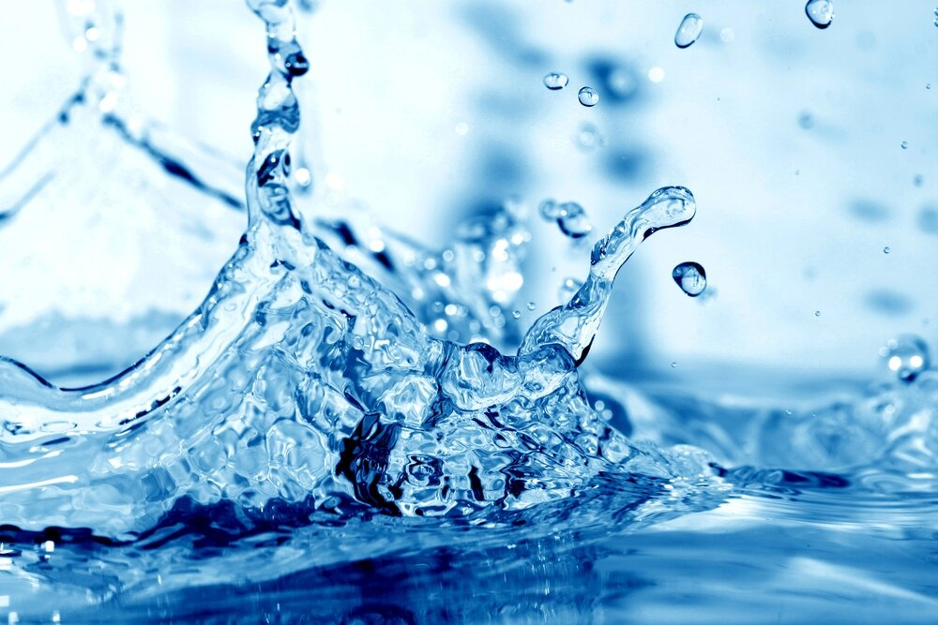
Рациональное использование запасов воды
Сегодня огромное количество стран страдают от нехватки воды. Весной 2020 года власти Тайваня из-за засух, преследующих страну на протяжении 56 лет, ввели ограничение на использование воды для промышленных предприятий. Приоритет был отдан медицинским, социальным, детским учреждением. Промышленность вынуждена переходить на безотходное производство.Для рационального использования водных ресурсов молочные фермы Калифорнии повторно используют воду для рабочего процесса. Уже к 2018 году экономия составила 97-98 тыс. м3. Экологически чистая Швеция снизила окисление водоемов с 17% до 10% и работает по улучшению состояния Балтийского моря.

Slide 15

Сегодня человечество живет в разрушающемся мире, приближая экологическую катастрофу.
Если кратко описать экологические проблемы современного мира, то к ним относят:
Парниковый эффект, вызванный деятельностью человека, ведущий к глобальному потеплению.
Загрязнение окружающей среды.
Истощение озонового слоя, ведущее к кислотным осадкам.
Бытовые загрязнения.

Slide 16
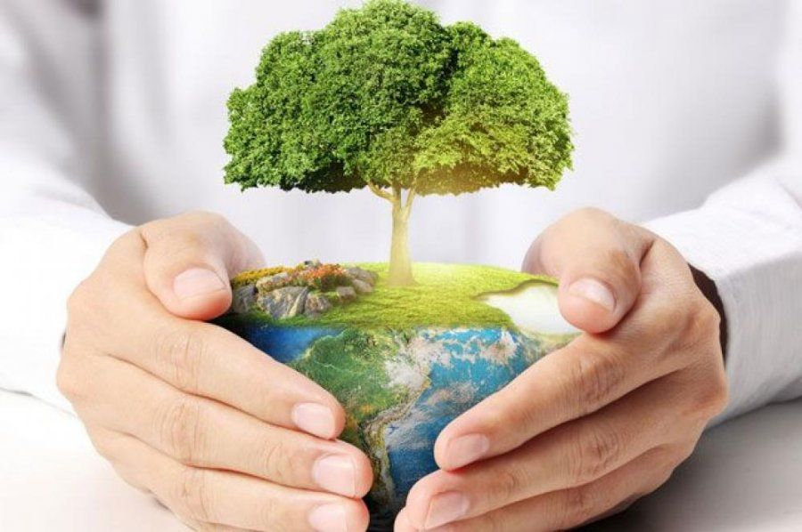
Все это ведет к сокращению биоразнообразия. Ситуацию усугубляет перенаселенность планеты, пандемии. Пока у человека есть возможность, нужно остановиться. Пришло время что-то делать с горами мусора, островами отходов в Мировом океане, с браконьерством. Страны должны объединить усилия, несмотря на географическое расположение, чтобы сохранить Землю.

Slide 17
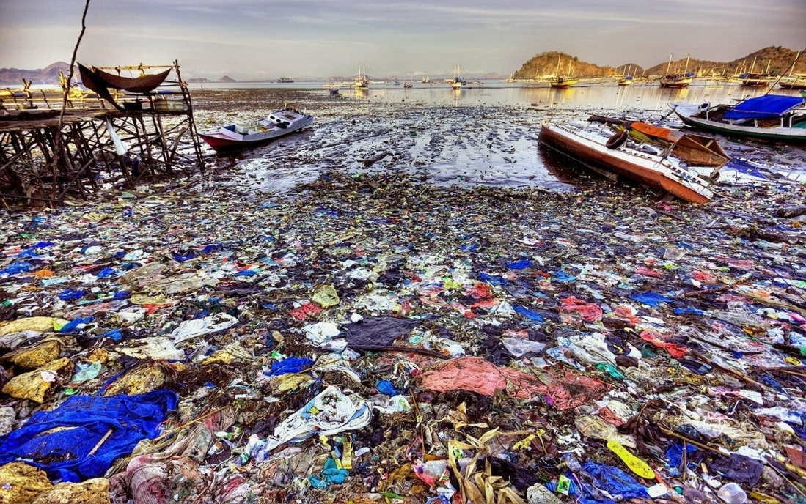
Мусор
В современном мире, человечество каждую секунду выбрасывает в мусорное ведро различные отходы и продукты своей жизнедеятельности. В большинстве своем неорганические продукты потребления, переработка природой которых в обычных условиях займет тысячи лет. Каждый день человеком производится и выбрасывается в окружающую среду несколько тысяч тон мусора. И не все это количество уничтожается полностью или же проходит переработку для дальнейшего использование. В большинстве стран огромные объемы мусора не перерабатываются, а хранятся на мусорных полигонах или загрязняют окружающую среду. В конечном итоге весь не переработанный мусор является угрозой для экологической безопасности. Огромные части мусора скапливаются на суши в специально отведенных для этого местах, но влияние данных мест на окружающую среду со временем является негативным.

Slide 18
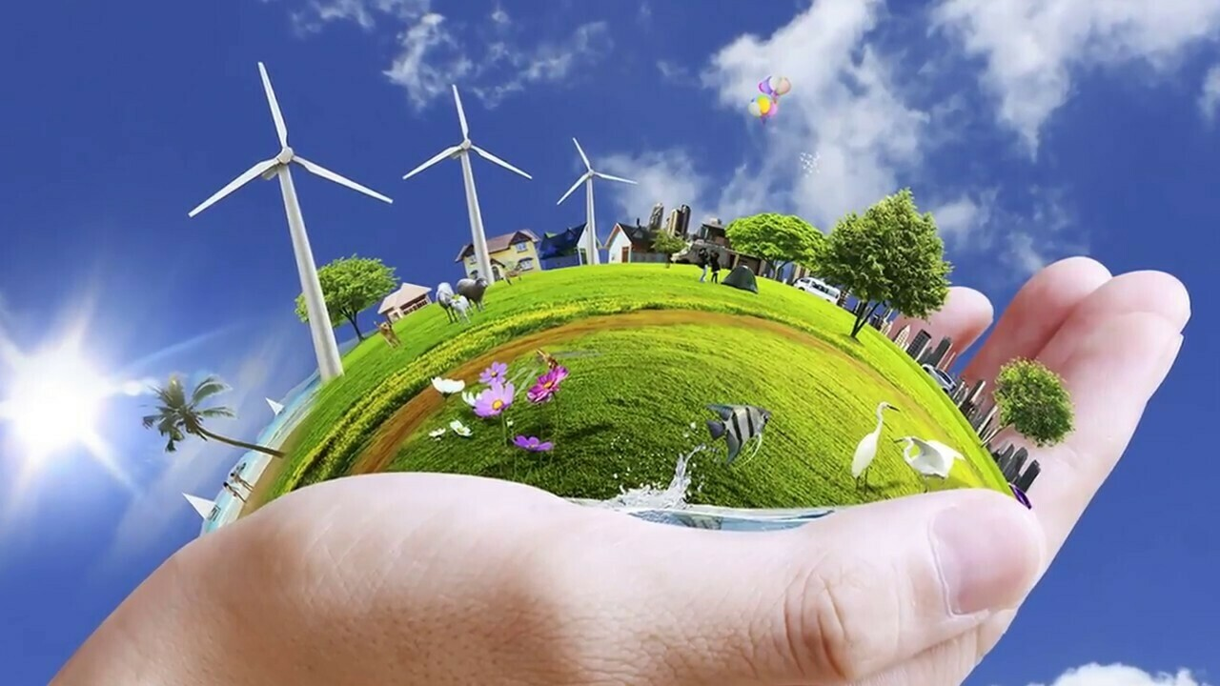
Да причиной образования данных проблем в большинстве своем является человек. Но только у человека хватит сил, возможностей и ресурсов, чтобы все это исправить, было бы желание. И на это я бы хотел обратить особое внимание. Говоря о каждой из проблем, я в конечном итоге вел речь о том, что все эти грехи по отношению к природе совершают люди, которые в большинстве своем думают лишь о себе, о удовлетворении своих интересов и потребностей, которые не придают важного значения тому, какой ущерб они причиняют даже не окружающей среде, а своему дому. Ведь наша планета – это наш дом. Наша планета с ее природой дали возможность жить нам, а мы люди так небрежно к ней относимся. По сути с каждым годом обрекая друг друга на верную гибель.

Slide 19

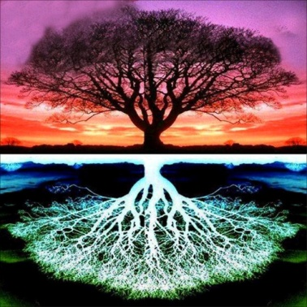
Большинство из вас могут сказать, что «это меня не касается», что «на мой век планеты хватит и мне важно прожить свою жизнь, а что будет дальше уже не мои проблемы». Но это проблемы как раз-таки ваши. Задумайтесь над тем, что останется вашим потомкам после вас, нажитое состояние или куча машин и украшений из золота? Возможно, но какой от этого будет толк, если вы не сможете забрать все это на тот свет или в могилу, а ваши потомки не скажут вам спасибо, за планету которую вы оставите им после себя. Планету, которая будет непригодна для нормальной жизни, где из-за разрушенного озонового слоя постоянно бушуют природные катаклизмы и различные болезни, где не осталось запасов пресной воды, чистого воздуха и кислорода. Спросите себя - этого вы хотите для своих будущих поколений? Если у вас есть возможность помочь кому-то в благом деле, то ваш долг перестать жить лишь для себя и помочь тем, кто хочет исправить положение дел на нашей планете в лучшую сторону. Мы люди, один вид и наш долг в настоящее время поддерживать друг друга для достижения чего-то действительно стоящего и спасти наш дом от совершенных нами же ошибок.

Slide 20
Список использованных источников
1. Копылова, Н.А. Химия и биология в таблицах и схемах / Н.А. Копылова. - Рн/Д: Феникс, 2016. - 250 c.
2. Пак, В.В. Биология: Учебник / Н.П. Лысенко, В.В. Пак, Л.В. Рогожина; Под ред. Н.П. Лысенко. - СПб.: Лань, 2017. - 576 c.
3. Белясова, Н.А. Микробиология: Учебник / Н.А. Белясова. - Мн.: Вышэйшая шк., 2017. - 443 c.
4. Брюханов, А.Л. Молекулярная микробиология: Учебник для вузов / А.Л. Брюханов, К.В. Рыбак, А.И. Нетрусов. - М.: МГУ, 2016. - 480 c.
5. Бауэр, Э.С. Теоретическая биология / Э.С. Бауэр; Сост. и прим. Ю.П. Голикова; Вступ. ст. М.Э. Бауэр. - СПб.: Росток, 2017. - 352 c.
6. Воробьев, А.А. Основы микробиологии и иммунологии: Учебник для студентов среднего профессионального образования / В.В. Зверев, Е.В. Буданова, А.А. Воробьев; Под ред. В.В. Зверев. - М.: ИЦ Академия, 2018. - 288 c.
7. Горохова, С.С. Основы микробиологии, производственной санитарии и гигиены: Учебное пособие / С.С. Горохова, Н.А. Прокопенко, Н.В. Косолапова. - М.: ИЦ Академия, 2017. - 64 c.
8. Джей, Д.М. Современная пищевая микробиология / Д.М. Джей, М.Д. Лесснер; Пер. с англ. Е.А. Баранова. - М.: БИНОМ. ЛЗ, 2012. - 886 c.
9. Ивчатов, А.Л. Химия воды и микробиология: Учебник / А.Л. Ивчатов, В.И. Малов. - М.: НИЦ ИНФРА-М, 2017. - 218 c.

Slide 21
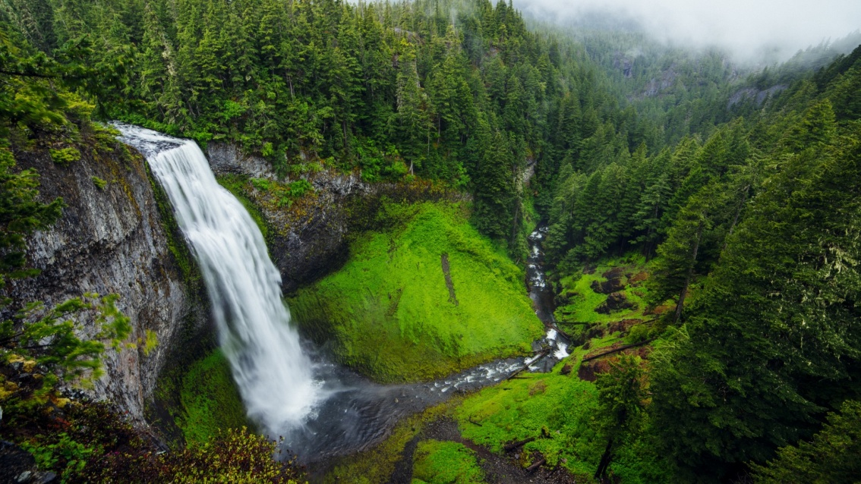
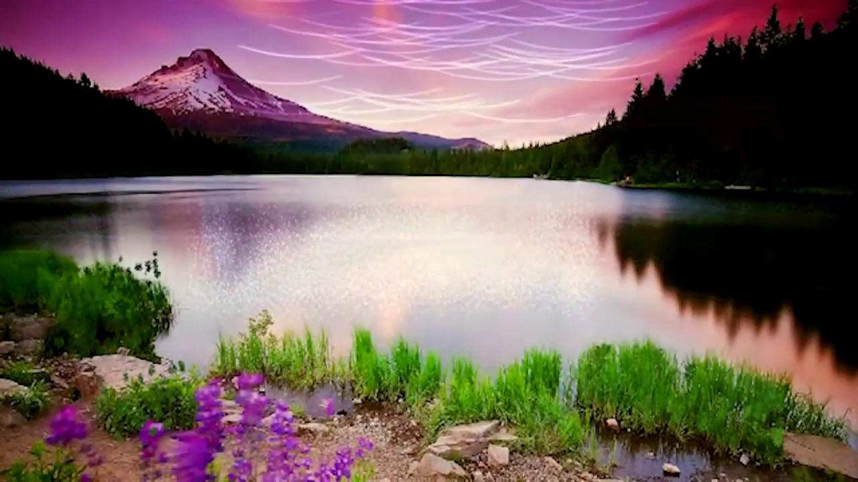

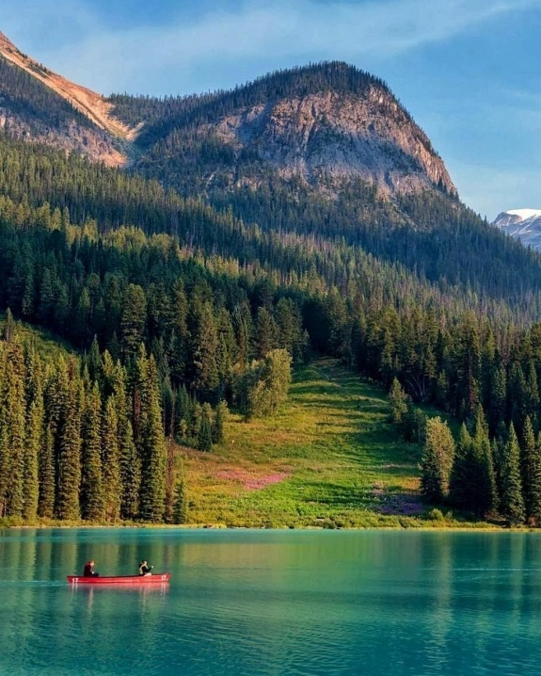
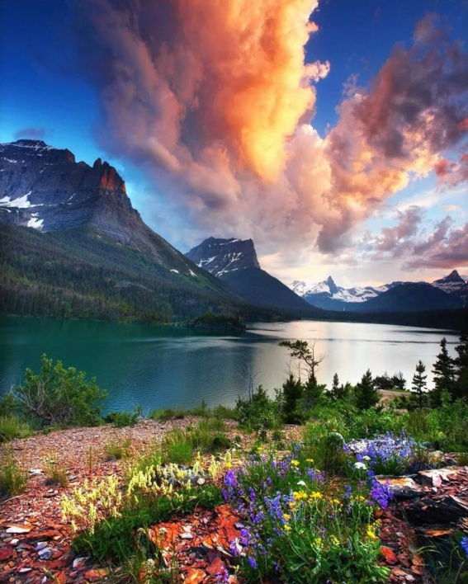
Спасибо за внимание!

